Slide 1


Chào mừng các em đến với tiết Tiếng Việt - Lớp 2
Notes:
Bài giảng thiết kế bởi: Hương Thảo - tranthao121006@gmail.com

Slide 2
Khởi động

Slide 3


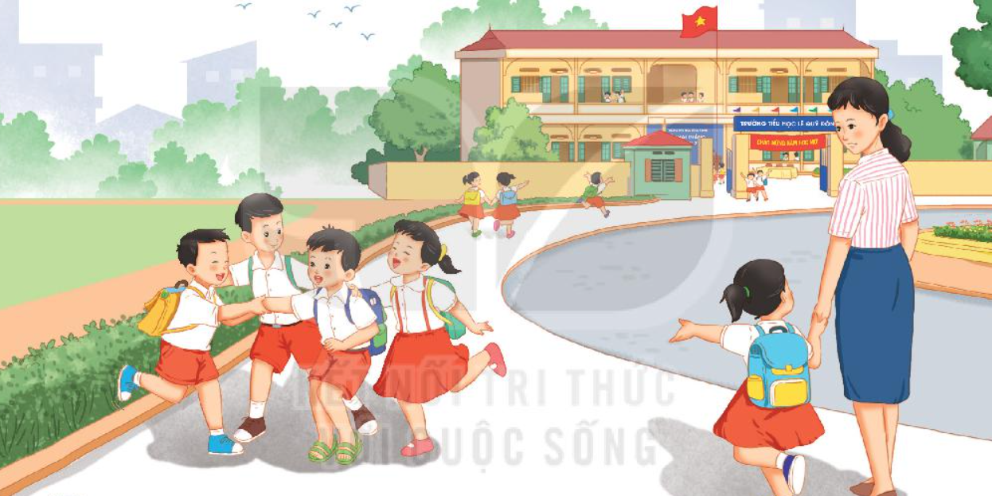
Thứ ....ngày .....tháng ....năm ....
Bài 1: TÔI LÀ HỌC SINH LỚP 2

Slide 4


Nói và nghe

Slide 5
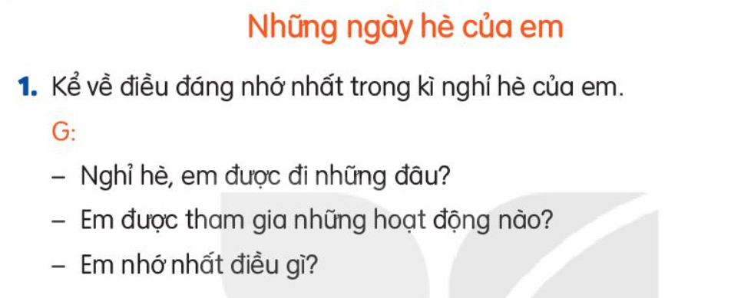
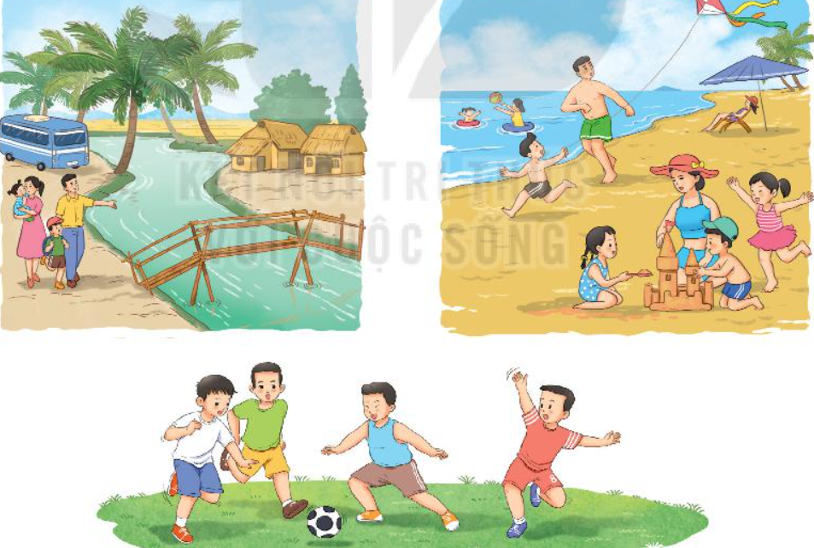

Slide 6
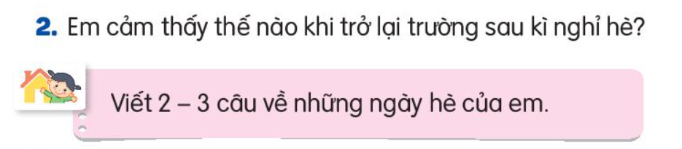
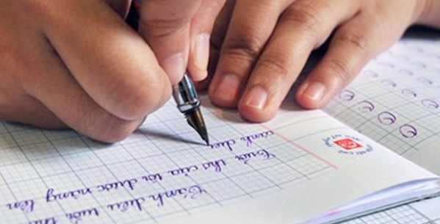

Slide 7


Trò chơi củng cố
Notes:
7

Slide 8



Cách chơi
Các em học sinh sẽ trả lời câu hỏi để giúp đội mình kéo thắng đội bạn. Mỗi câu trả lời đúng trong thời gian quy định sẽ giúp đội mình thắng 1 hiệp.
Trường hợp cả hai đội không trả lời đúng sẽ coi như hòa. Hiệp đó không tính vào số hiệp thắng.
Kết thúc trò chơi đội nào có số hiệp thắng nhiều hơn (tương đương với trả lời đúng nhiều câu hỏi hơn) sẽ là đội chiến thắng.

Slide 9



CỦNG CỐ BÀI HỌC
Notes:
Bài giảng thiết kế bởi: Hương Thảo - tranthao121006@gmail.com

